Slide 1
RSS Reader
Projekt do předmětu PV138
Bc. Michael Rádl, Jakub Matuška, Lukáš Findura, Jiří Vrbka Jaro 2015

Slide 2
Autoři
Bc. Michael Rádl
Jakub Matuška
Lukáš Findura
Jiří Vrbka
Vedoucí: Jiří Holuša

Slide 3
Zadání
Cílem projektu je vytvořit aplikaci, která bude fungovat jako RSS a ATOM čtečka.
Aplikace může být jak dektopová, tak webová.
Dle zadaného odkazu získat RSS či ATOM kanál
Prezentovat uživateli "přívětivě„
Mít možnost ukládat si své oblíbené kanály (všechny CRUD operace)
Umožnit v nich vyhledávat.
Aplikace bude obsahovat alespoň základní jednotkové testy

Slide 4
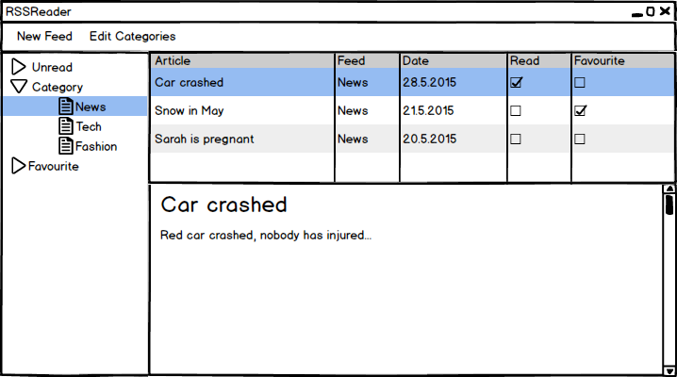
Naplnění zadání
Desktopová aplikace: návrh

Slide 5
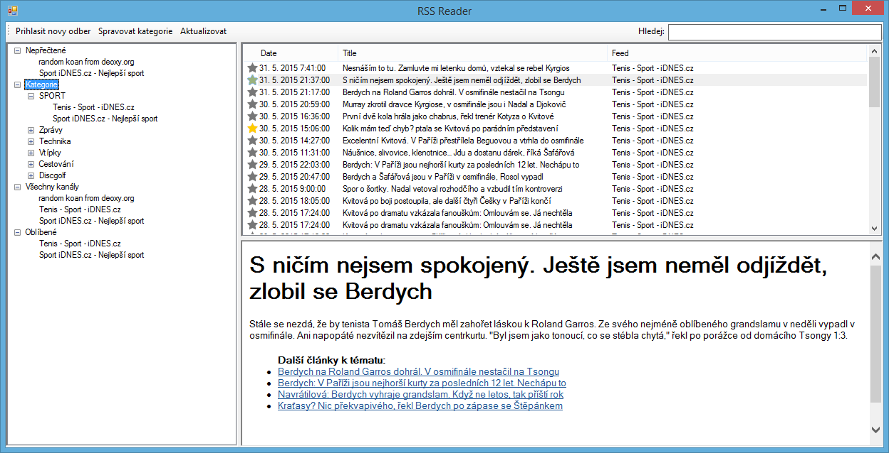
Naplnění zadání
Desktopová aplikace: realizace (C#, winforms)

Slide 6
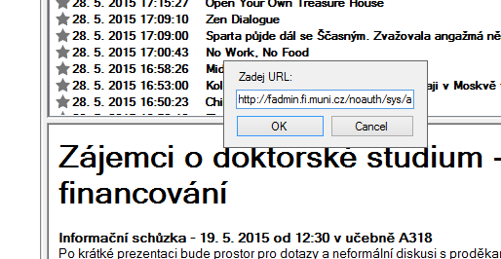
Naplnění zadání
Získání kanálu

Slide 7
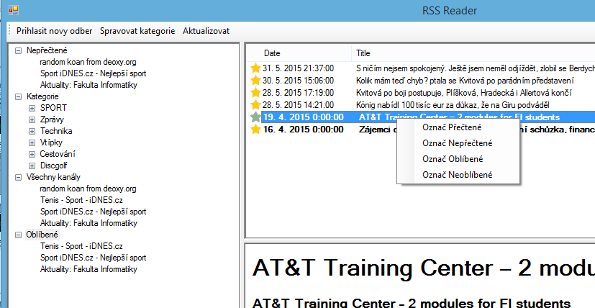
Naplnění zadání
Oblíbené kanály

Slide 8
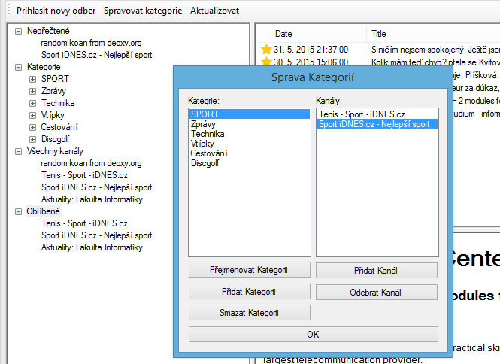
Naplnění zadání
Kategorie

Slide 9
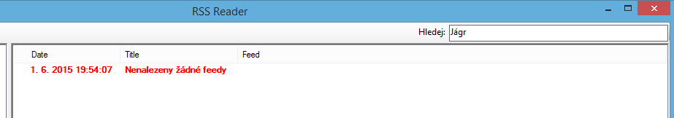
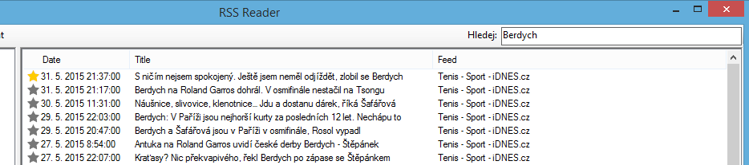
Naplnění zadání
Vyhledávání

Slide 10
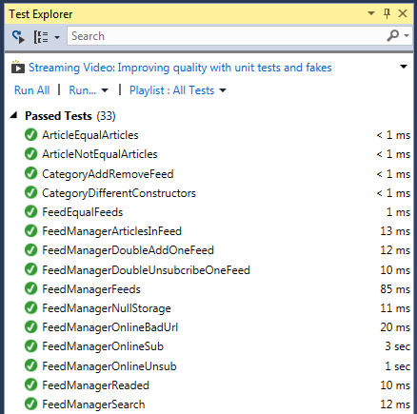
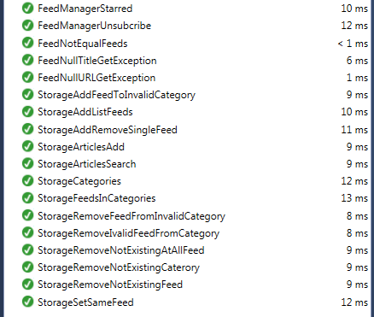
Naplnění zadání
Unit testy

Slide 11
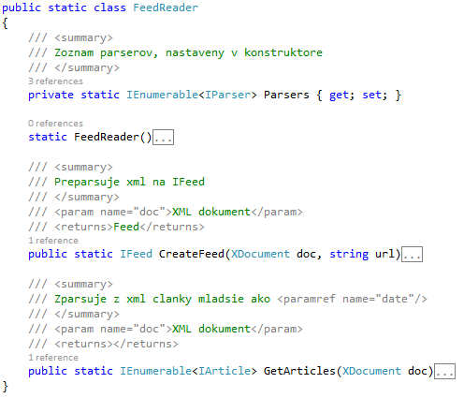
Podporované formáty
RSS v.2.0
ATOM v.1.0
Lehká rozšiřitelnost:
Parser
XML Schema

Slide 12
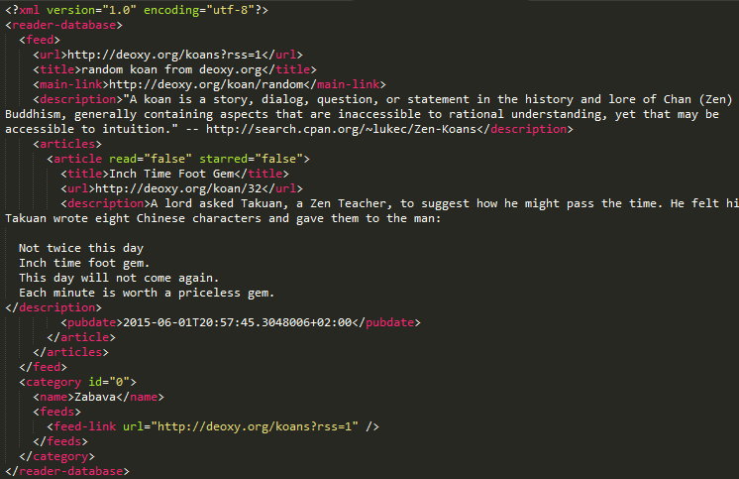
Databaze
Databaze je realizována pomocí XML souboru
Při spuštení programu ja načtena do paměti, při ukončení zapsána na disk

Slide 13
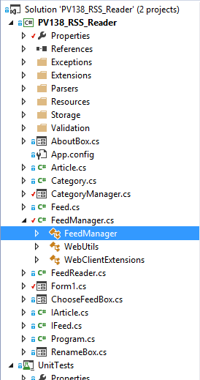
Použité technologie a nástroje
Visual studio
C#/.NET
Windows Forms

Slide 14
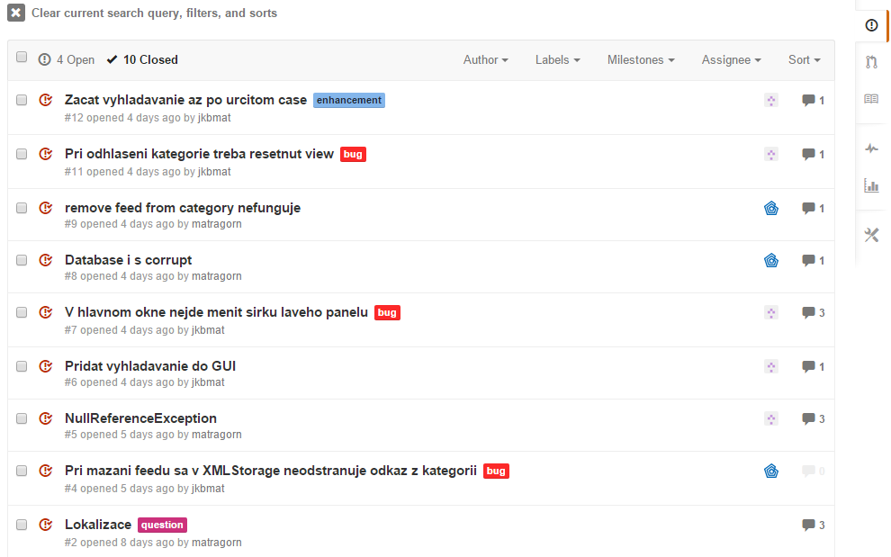
Použité technologie a nástroje
GitHub
Issues

Slide 15
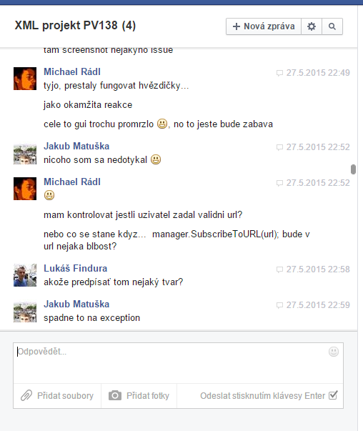
Použité technologie a nástroje
FB
Group chat
Tisíce zpráv

Slide 16
Použité technologie a nástroje
Balsamiq Mockups

Slide 17
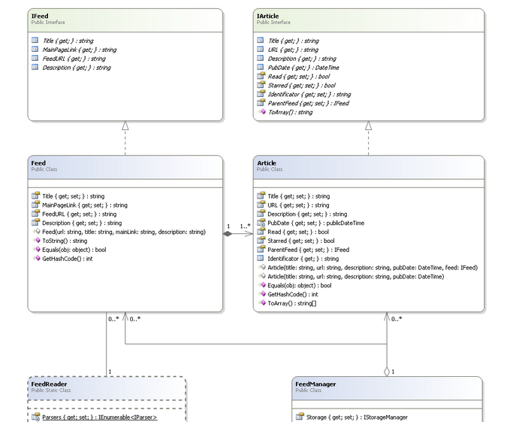
Použité technologie a nástroje
NClass

Slide 18
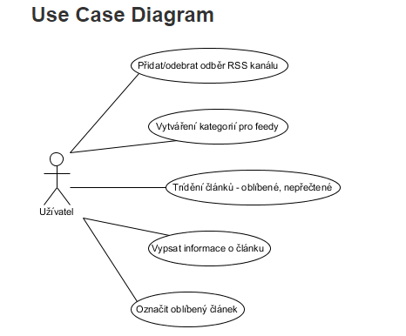
Použité technologie a nástroje
Visual Paradigm

Slide 19
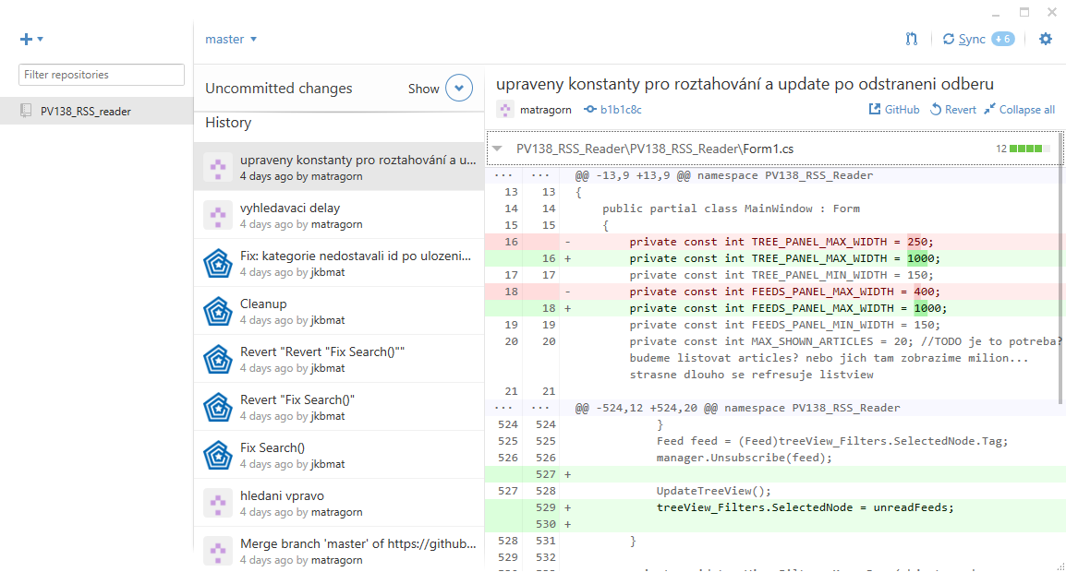
Použité technologie a nástroje
Github for Windows

Slide 20

Použité technologie a nástroje
Ctrlv.cz
Rychlé screenshoty

Slide 21
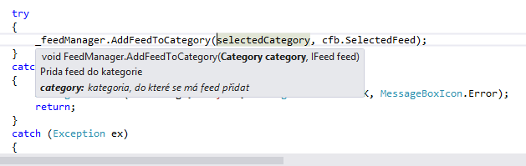
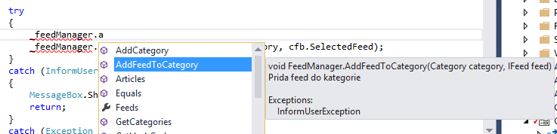
Dokumentace
Kód dokumentován pomocí C# xml komentářů

Slide 22
Poděkování
Velké díky patří vedoucímu našeho projektu Bc. Jiřímu Holušovi, za cenné rady a připomínky.

Slide 23
Poděkování
Děkujeme za pozornost

